Slide 1
ФГБОУ ВО КрасГМУим. проф. В.Ф. Войно-Ясенецкого Минздрава России Фармацевтический колледж ФОТООТЧЕТ ПРОХОЖДЕНИЯ ПРАКТИЧЕСКОЙ ПОДГОТОВКИ ОБУЧАЮЩИХСЯ по специальности Фармация
Ф.И.О Камишкерцева Анастасия Алексеевна Группа 202 Место прохождения - г.Красноярск, улица Тельмана 14а, филиал 1 от Красноярской городской поликлинике №14 с «13» ноября 2020 г. по «25» ноября 2020 г. Методический руководитель – Казакова Елена Николаевна, преподаватель Красноярск 2020

Slide 2
Цель практической подготовки обучающихся: оказание медицинской помощи в условиях борьбы с распространением новой коронавирусной инфекцией COVID-19 в колл-центрах, регистратурах медицинских организаций.
Виды возможной деятельности:
дистанционная консультационная поддержка населения по вопросам организации медицинской помощи при подозрении на новую коронавирусную инфекцию COVID-19
дистанционное участие в выявлении круга лиц, контактировавших с лицами, в отношении которых имеются подозрения на новую коронавирусную инфекцию COVID-19 или подтверждены случаи заболевания новой коронавирусной инфекцией COVID-19
и др.

Slide 3
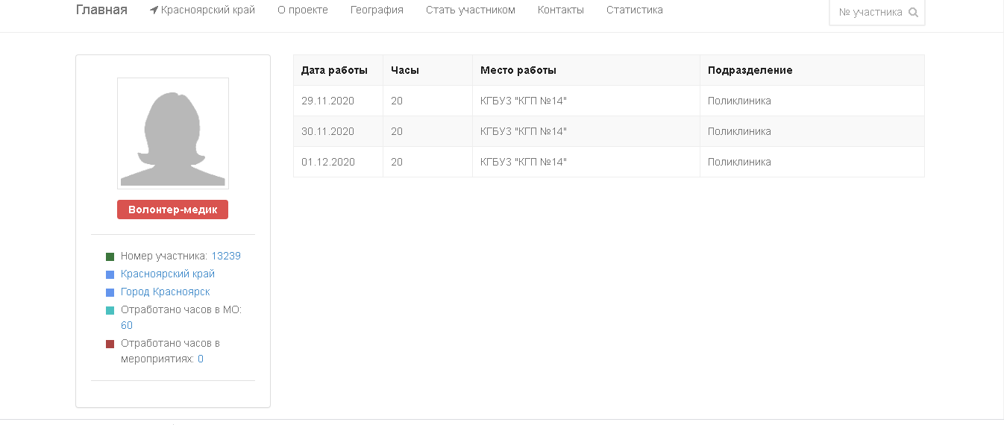
Регистрация на сайте волонтеров

Slide 4
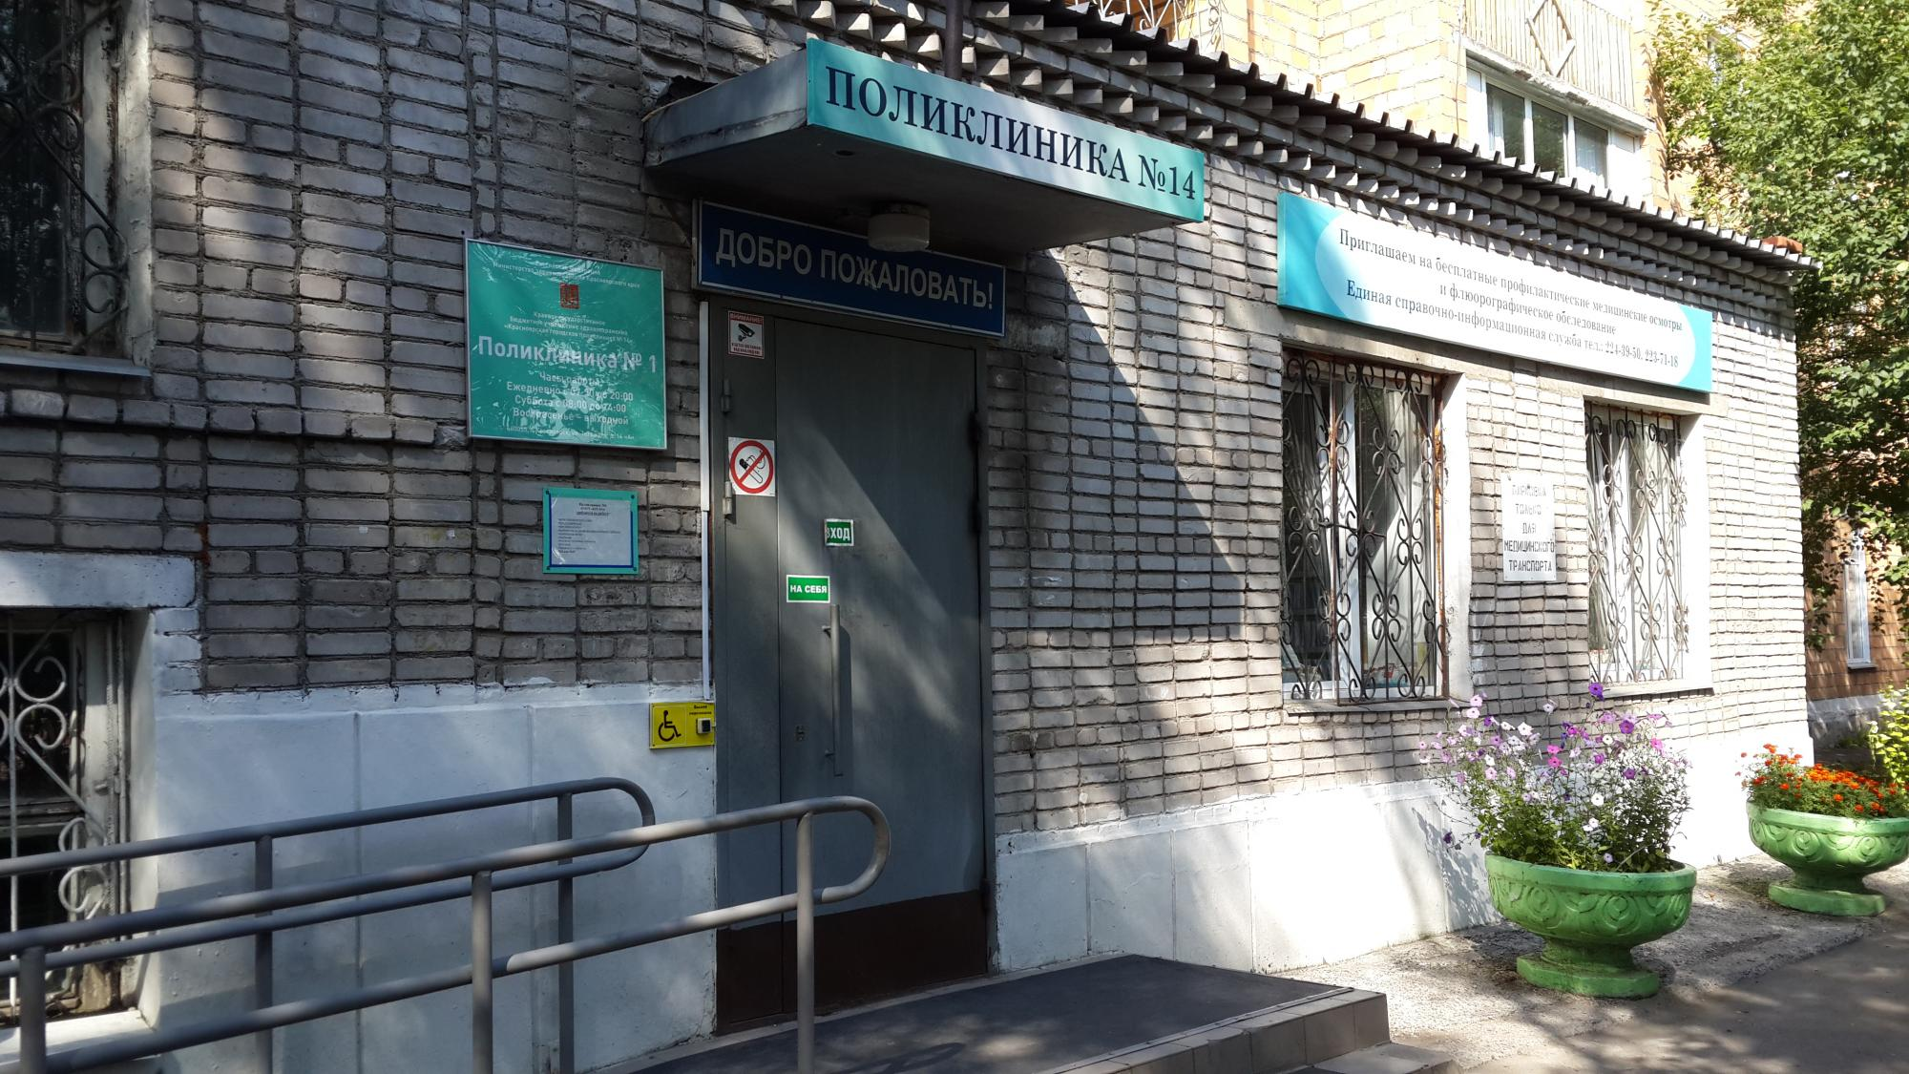
Место прохождения практики: г.Красноярск, улица Тельмана 14а, филиал 1 от Красноярской городской поликлинике №14

Slide 5
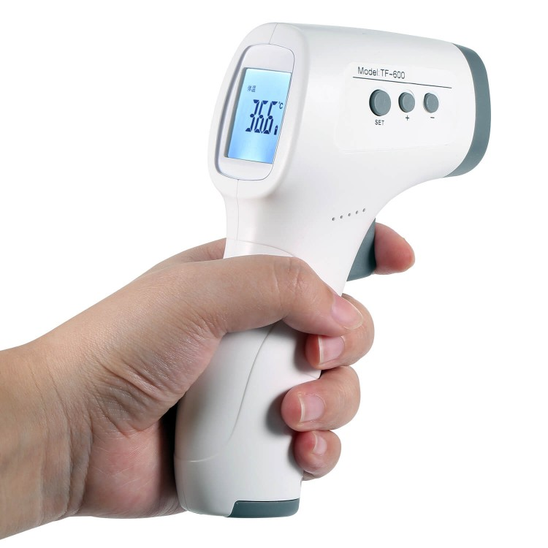
Измерение температуры проходило с помощью бесконтактного градусника

Slide 6
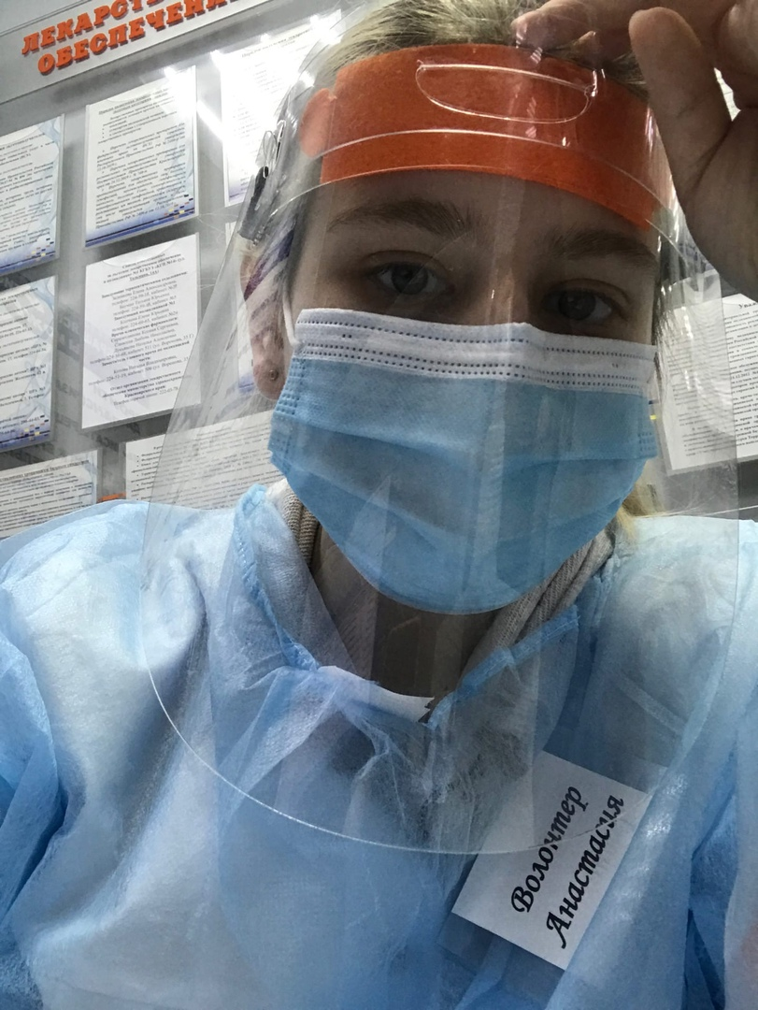
Работа проходила при соблюдении мер безопасности( маски, одноразовые медицинские халаты, защитные экраны)

Slide 7
Спасибо за внимание!

